Slide 1
醫工系教學研究空間增建工程
委託規劃設計監造服務
評審會議
101.4.10
業務單位：總務處營繕組
報 告 人：吳易儒

Slide 2
  請委員確認是否需迴避

Slide 3
  請委員推派正、副召集人

Slide 4
簡報大綱
簡報順序
緣起、空間需求
計畫地點
現況照片
經費概算
合格廠商
初審意見
差異分析
委員會組成
評審項目
評分方式

Slide 5
簡報順序
李灼明聯合建築師事務所

Slide 6
緣起、
空間需求
緣起
因本校生物醫學工程學系所需之教學及實驗空間不足，將於本校成杏校區醫工系一樓空間（鑄工室挑空處），增建一層以解決空間不足問題。
空間需求
教師研究室4間，每間約25平方公尺。
大實驗室1間，約90平方公尺。
小實驗室1間，約70平方公尺。
其他公共服務空間。

Slide 7
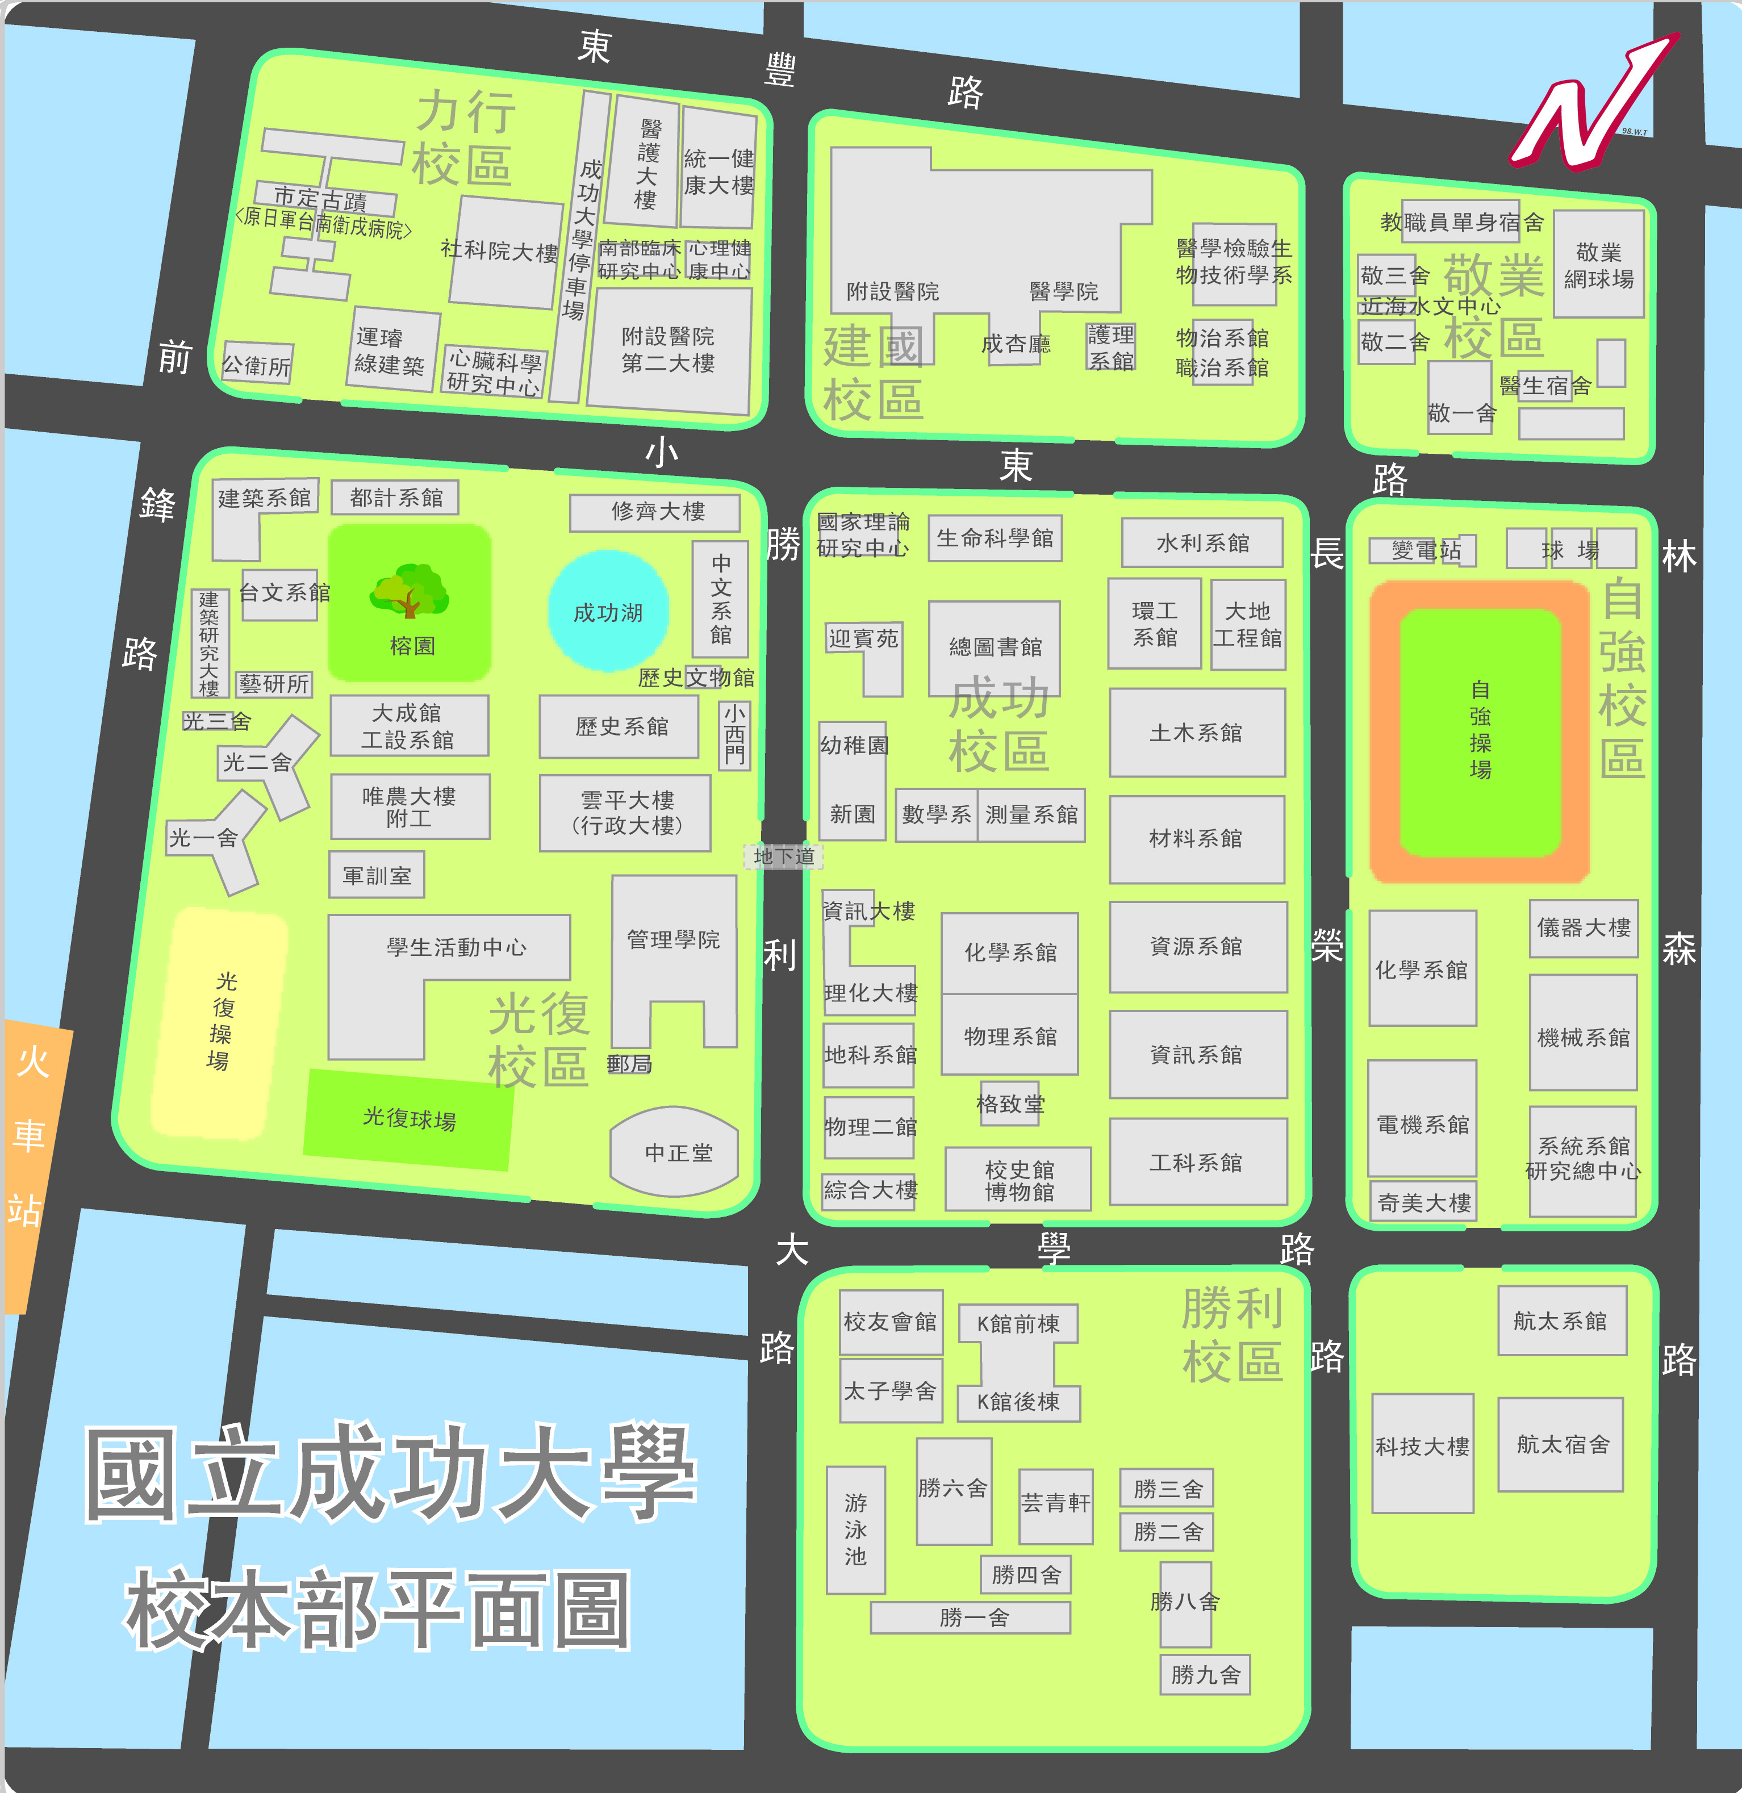
計畫地點
增建位置

Slide 8
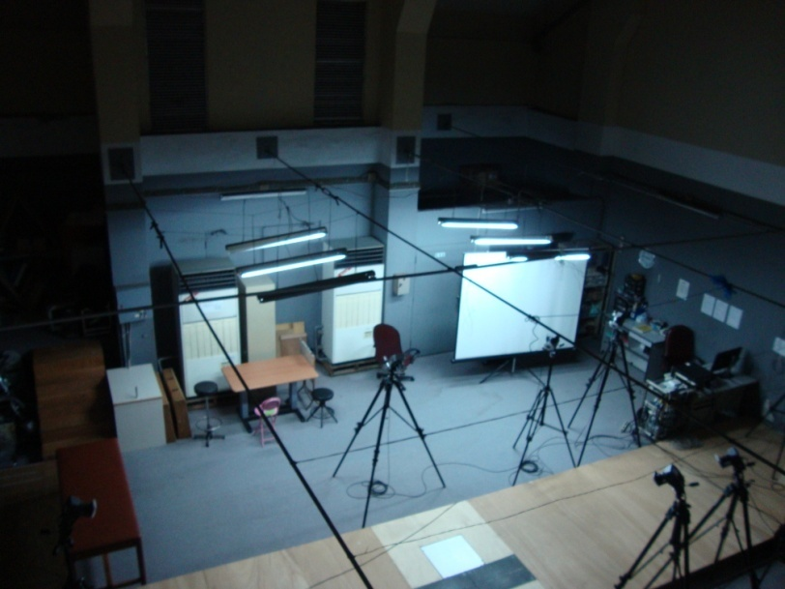
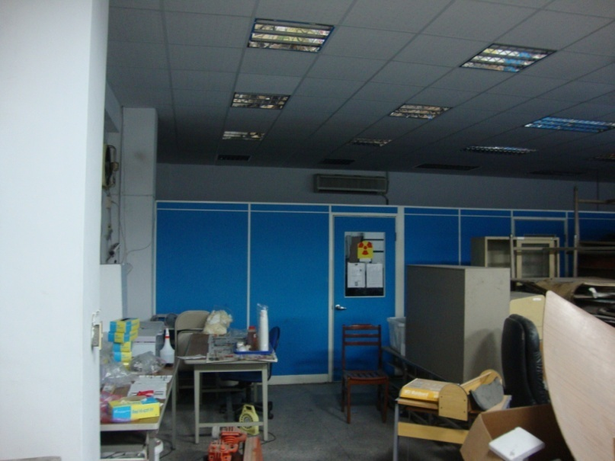
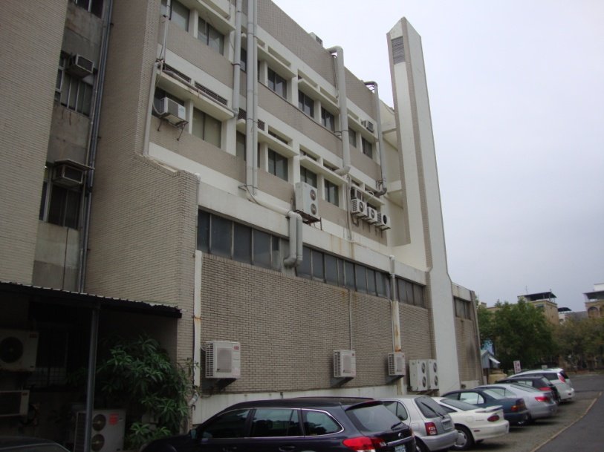
現況照片

Slide 9
經費概算
總經費新臺幣1,130萬元整
（含規劃設計監造費及相關行政規費、管理費等）
1.醫工系教學研究空間增建工程----- 1,034萬元整
2.委託規劃設計監造技術服務------- 76萬元整
「依建築物工程技術服務建造費用百分比法第2類費率上限（採固定費率）核計規劃設計監造費」
3.工程管理費--------------------- 20萬元整

Slide 10
合格廠商
資格審查：
於 101年11月13日進行資格審查，計有1家廠商參與投標，經審查資格1家廠商符合。
依中央機關未達公告金額採購招標辦法第 3條規定，未能取得3家以上廠商之書面報價或企畫書者，得經機關首長核准(101年3月3日第101A260033號簽)，改採限制性招標，就參與投標廠商進行評審。

Slide 11
初審意見
 | 李灼明聯合 建築師事務所
投標資格之證明文件 | 符合
廠商經驗及組織架構 | 符合
工作計畫 | 符合
規劃設計意念說明及圖說 | 符合
投標廠商
項目

Slide 12
差異分析
投標廠商 評審項目 |  | 李灼明聯合 建築師事務所
一、 技術服務廠商簡介 | 廠商之過往業績經驗及經驗等 | ○（P.31）
二、 工作計畫 | 工作內容 | ○（P.23）
 | 工作流程 | ○（P.20）
 | 預定工作進度 | ○（P.20）
 | 預期工作成果 | -
 | 監造計畫 | ○（P.24）

Slide 13
差異分析
投標廠商 評審項目 |  | 李灼明聯合 建築師事務所
二、 工作計畫 | 工程經費概算分析及分配說明 | ○（P.19）
三、 規劃設計意念說明及圖說 | 基地計畫 | -
 | 平面圖 | ○（P.07）
 | 空間剖面 | ○（P.09）
 | 透視圖 | ○（P.13）
 | 排水系統 | ○（P.15）

Slide 14
差異分析
投標廠商 評審項目 |  | 李灼明聯合 建築師事務所
三、 規劃設計意念說明及圖說 | 機電系統 | ○（P.15）
 | 設計構想 | ○（P.04）
 | 分析說明 | -
 | 環境現況 | ○（P.02）
 | 規劃設計意念說明 | ○（P.03）
 | 防災及管理維護計畫 | ○（P.04）
 | 新工法或特殊建材之說明 | -

Slide 15
差異分析
投標廠商 評審項目 |  | 李灼明聯合 建築師事務所
三、 規劃設計意念說明及圖說 | 建築空間及使用計畫 | ○（P.03）
 | 有關綠建材特性建材使用措施或相關節能減碳措施之說明 | ○（P.04）
 | 兩性友善環境 | ○（P.04）
 | 無障礙設施設備 | ○（P.04）
 | 相關法令分析 | ○（P.18）

Slide 16
委員會組成
評審會議：
本案應出席委員總額計5人。
出席委員達應有委員總額數二分之一以上出席。

Slide 17
  請委員抽取評分表

Slide 18
評審項目
  廠商過往業績經驗及信譽及實際執行規劃設計監造組織架構……………………………………………… (15分)
  工作計畫………………………………………… (25分)
  (含工作內容、工作流程、預定工作進度、預期工作成果、監造計畫、工程經費概算分析及分配說明等)
  規劃設計意念說明及圖說……………………… (45分)
  （基地計畫、平面圖、空間剖面、透視圖、排水系統、機電系統、設計構想、分析說明、環境現況、規劃設計意念說明、防災及管理維護計畫、新工法或特殊建材之說明、建築空間及使用計畫、有關綠建材特性建材使用措施或相關節能減碳措施之說明、兩性友善環境、無障礙設施設備、相關法令分析等）
  簡報及答詢內容之表現………………………… (15分)

Slide 19
評分方式
  各技術服務廠商向評審委員會簡報，時間不得超過15分鐘（承辦單位於簡報時間內剩餘3分鐘時鈴聲提示），評審委員答詢15分鐘，採統問統答。
  待簡報答詢後，由各評審委員就評分項目以書面評分後，按序位法依序換算為積分，序位第一得1分，序位第二得2分，序位第三得3分，序位第四及序位第五各得4分，將各技術服務廠商所得全部委員之積分，交由本評審工作小組加總，總序位積分最低者為第一名，餘類推。
  評分表請評審委員於評審完成後簽章，交本評審工作小組人員計分用。本評分表之評審委員編號欄，由各委員自行抽號編入，評分表應予彌封。

Slide 20
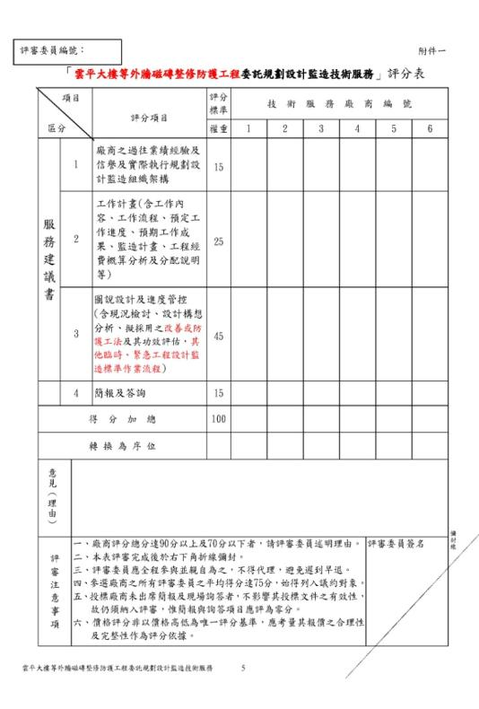

1.最後打成績時請注意：上方標註(稿)，為提供草稿使用
2.若打完成績，請在右下方框內簽名後將折角貼蓋著簽名彌封。
(稿)

Slide 21
  簡報結束

